Slide 1
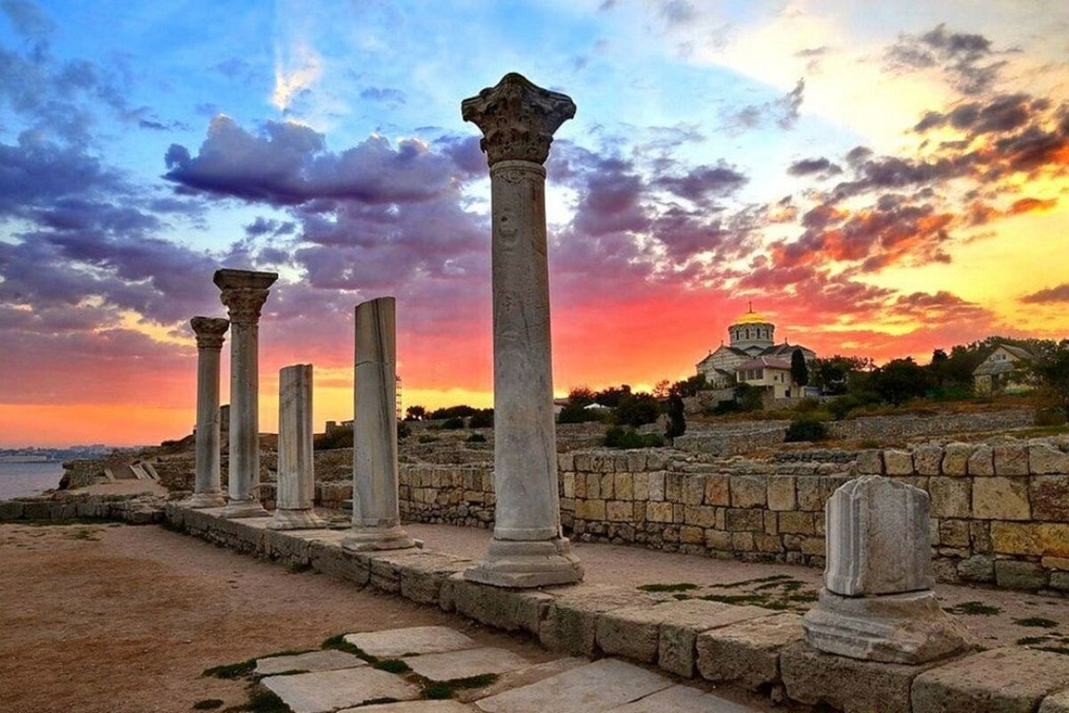
Херсонес Древний

Slide 2
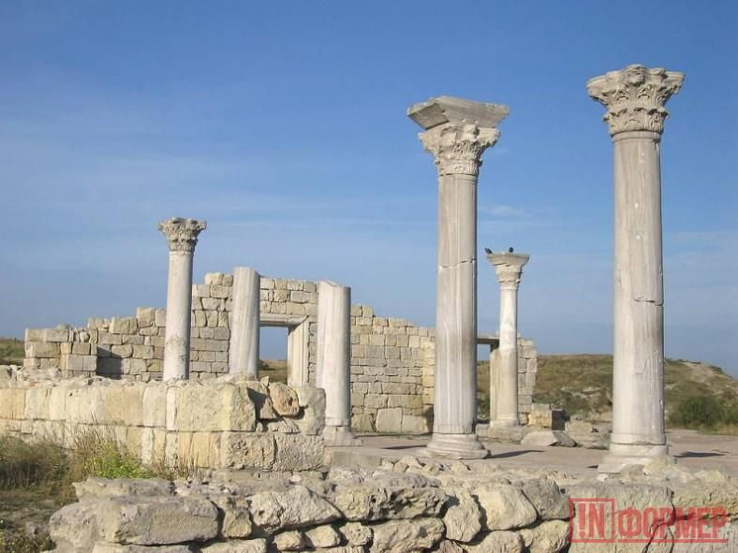
Вспомним, что такое Херсонес?
Херсонес, сокращенное со средневекового греческого до Херсонес (ΧΕρσώΝ), было древнегреческой колонией, основанной примерно 2500 лет назад в юго-западной части Крымского полуострова. Поселенцы из Гераклеи Понтийской в Вифинии основали колонию в 6 веке до нашей эры. Древний город был расположен на берегу Черного моря на окраине современного Севастополя на Крымском полуострове, где его называют Херсонесом.

Slide 3
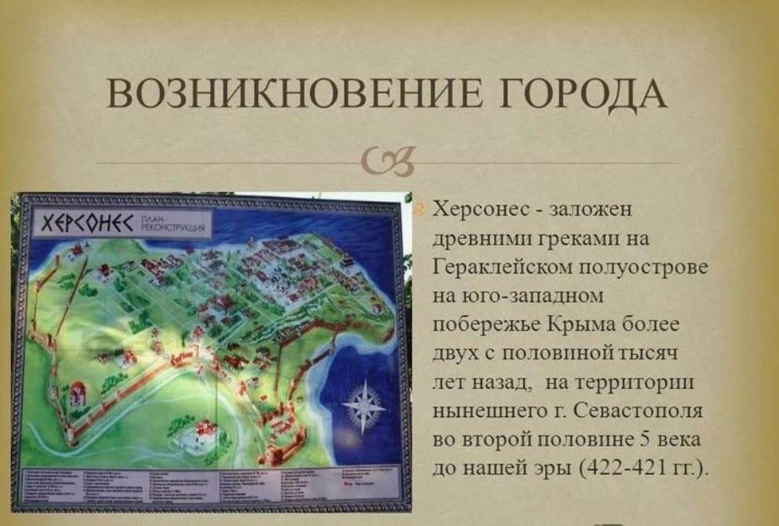

Slide 4
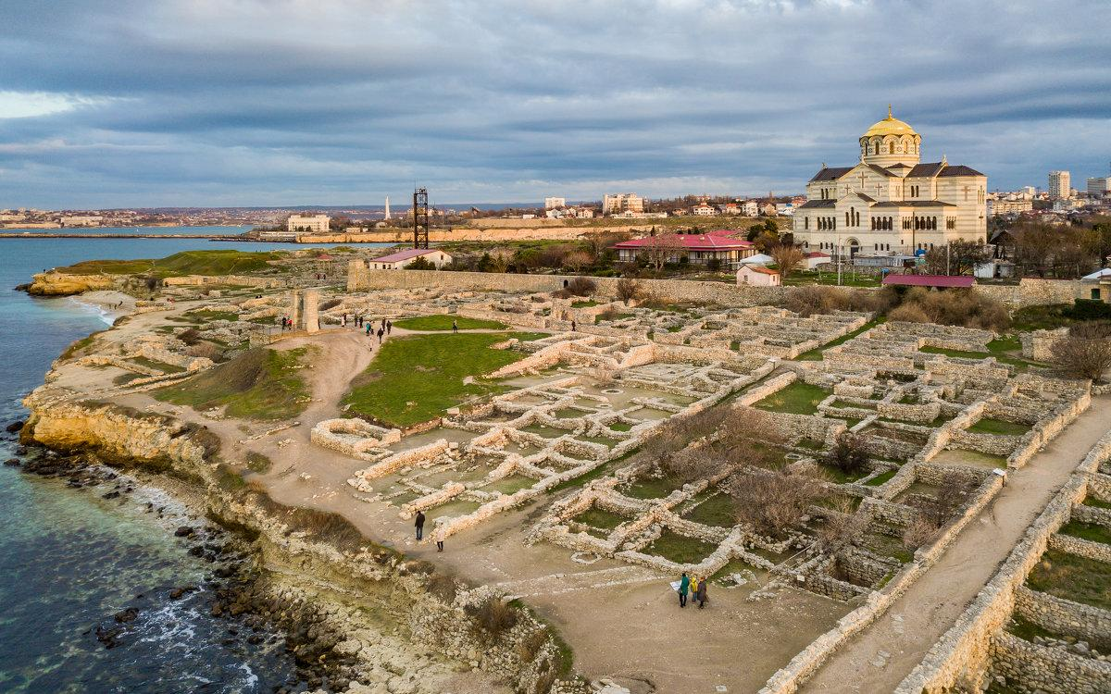
ИСТОРИЯ ГОРОДА
Город был основан эллинами в 424-421 годах до н. э. Благодаря выгодному географическому положению на пересечении морских путей, в полисе активно развивалась культура, ремесла и торговля. Греческое поселение расширялось вглубь Гераклейского полуострова. Первоначальная площадь в 4 га увеличилась в 10 раз.
Этот античный полис стал оплотом христианства на Руси. В I в. здесь появляются первые последователи христианства. В V в. полис вошел в состав Византийской империи и до XIII в. был опорой Византии в Крыму.
Крещение князя Владимира
В 988 г. киевскому князю Владимиру Святославовичу удалось захватить Корсунь. В Корсуни (Херсонесе) князь Владимир был крещен, здесь же состоялось его венчание с царевной Анной Византийской. Затем Владимир Красно Солнышко вернулся в Киев и приступил к крещению народа.
Согласно этим фактам, Корсунь является колыбелью православия на Руси.
В Херсонесе Таврическом останавливался апостол Андрей Первозванный, который путешествовал с проповедями по Крыму. На территории музея-заповедника установлен памятник Андрею Первозванному.

Slide 5
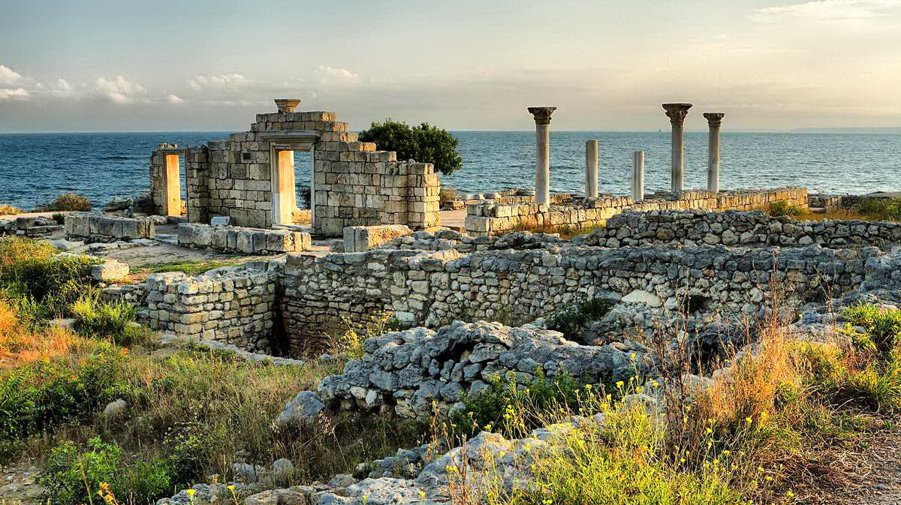
ПЕРИОД УГАСАНИЯ ХЕРСОНЕСА
Спустя триста лет, происходит развал Византийской империи. Этот факт имел печальные последствия для Херсонеса. К началу XIII в. хозяевами транзитной торговли стали турки-сельджуки.
Вскоре главные торговые пути переместились в восточную часть Таврики. Здесь генуэзцы основали свои торговые поселки. Их современные названия: Судак, Балаклава, Феодосия. Постепенно торговые конкуренты разрушают экономику Херсонеса.
В 1363 году литовский князь Ольгерд вторгся в Крым, разграбил Херсонес, захватив ценнейшие церковные предметы. Через 34 года город снова был разрушен преемником литовского князя Ольгерда.
Херсонеситы вновь восстанавливают город. Они ремонтируют городские стены, дома, мостят улицы. Но в 1399 г. город погибает от набега темника Золотой Орды — Едигея. Он грабит город, а потом предает его огню. Последние жители покидают погибший город навсегда.

Slide 6
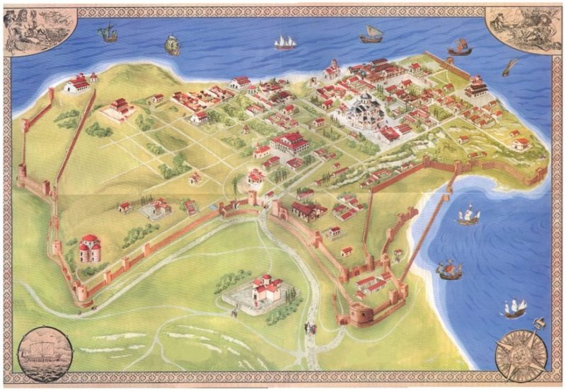
ПРАВИТЕЛИ ХЕРСОНЕСА
Эвопий (VI в. до н. э.). Тиран Херсонеса.
Клеарх (363–352 гг. до н. э.). Ученик Платона.
Сатир. Брат Клеарха, после него передал власть сыну Клеарха — Тимофею.
Дионисий. Сын Клеарха, в 306 г. до н. э. принял титул царя. В 305 г. до н. э. после смерти Дионисия при его малолетних детях регентшей стала их мать Амастрис.
Митридат VI Евпатор (134–63 до н. э.). 15 Царь Понта, правивший в 121–63 до н. э.. Под его властью Херсонес начал возрождаться.

Slide 7
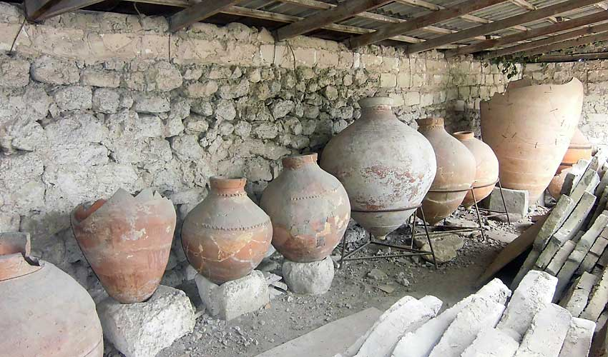
РЕМЕСЛА В ХЕРСОНЕСЕ
В древнем Херсонесе процветали разнообразные ремёсла, среди них:
Гончарное производство. Из глины делали кровлю, рыболовные и ткацкие грузила, терракотовые статуэтки, масляные и свечные светильники, различные архитектурные детали.
Металлообработка. В городе действовали кузнечные и литейные мастерские, где изготовляли орудия труда, оружие и изделия из цветных металлов.
Ткачество. Этим ремеслом занимались преимущественно женщины. Сырьём служила шерсть, которую получали от овец, разводимых жителями города.
Оружейное дело.
Ювелирное производство.
Ремесла были сосредоточены в отдельном поселенческом квартале — Керамике, который располагался сразу за оборонительной стеной.

Slide 8
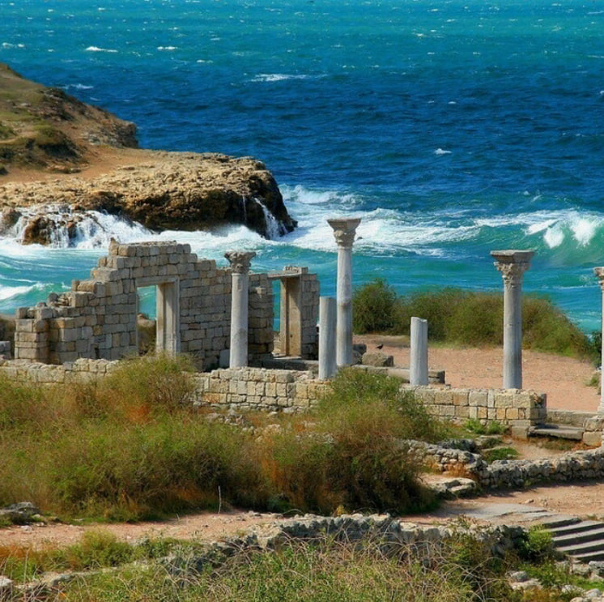
ИНТЕРЕСНЫЕ ФАКТЫ
Херсонес — единственный античный полис Северного Причерноморья, городская жизнь в котором непрерывно поддерживалась вплоть до конца XIV века.
В Херсонесе снимали некоторые эпизоды известного советского фильма-сказки «Приключения Буратино». Например, там шли съёмки воображаемой Страны Дураков, а в кадре отчётливо виден знаменитый херсонесский Сигнальный колокол.
Первые жители Севастополя для возведения своих домов активно брали камень именно в Херсонесе, благодаря чему от древних стен почти ничего не осталось. Местные жители уносили даже древние каменные квадры, карнизы и барельефы с надписями.
В Херсонесе есть остатки античного водопровода, трубы которого сделаны из камня. Это один из самых древних водопроводов, о которых известно учёным.
В I веке н. э. в полисе начало распространяться христианство, здесь побывал святой апостол Андрей Первозванный.
Херсонес — единственный в мире византийский город, дошедший до нас нетронутым. В 1399 году город окончательно разрушили золотоордынцы.

